Slide 1
PHÒNG GIÁO DỤC VÀ ĐÀO TẠO QUẬN LONG BIÊN
TRƯỜNG MẦM NON GIANG BIÊN
Lĩnh vực phát triển ngôn ngữ
Thơ: Đôi mắt của em
Giáo viên : Nguyễn Thị Nhung

Slide 2
Hát bài: Cái mũi

Slide 3
Nội dung
Thơ: Đôi mắt của em

Slide 4
Cô đọc thơ lần 1

Slide 5
Cô đọc thơ lần 2: Qua hình ảnh

Slide 6
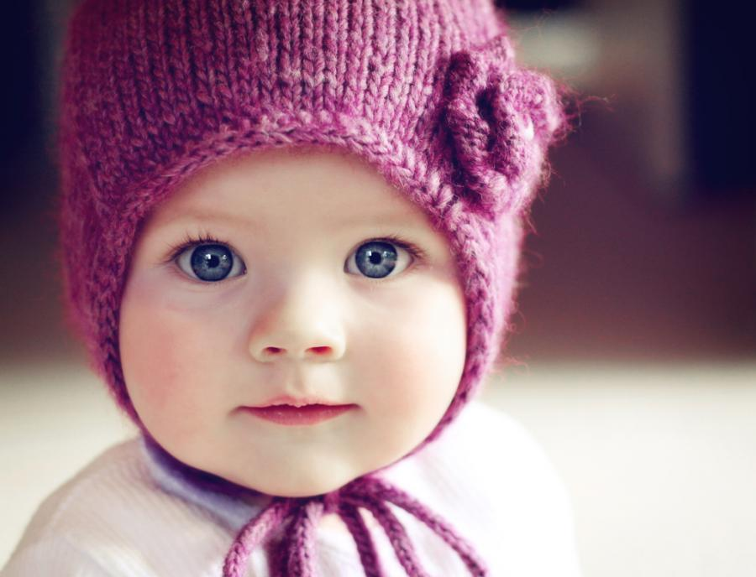
Đôi mắt xinh xinh
Đôi mắt tròn tròn

Slide 7
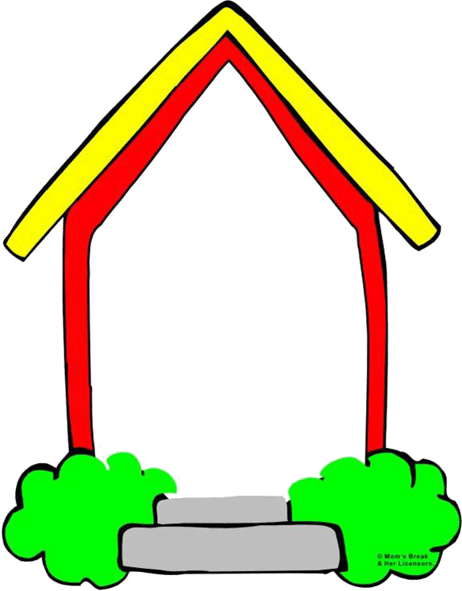
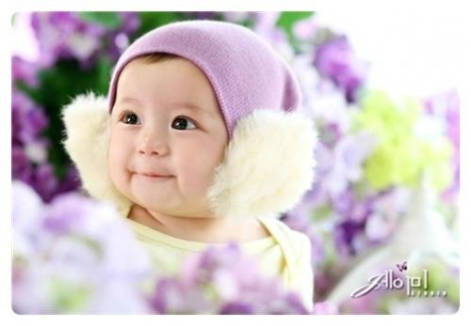
Giúp em nhìn thấy
Mọi vật xung quanh

Slide 8
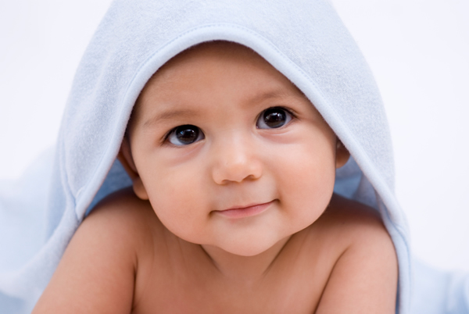
Em yêu em quý
Đôi mắt xinh xinh
Giữ cho đôi mắt
Ngày càng sáng hơn

Slide 9
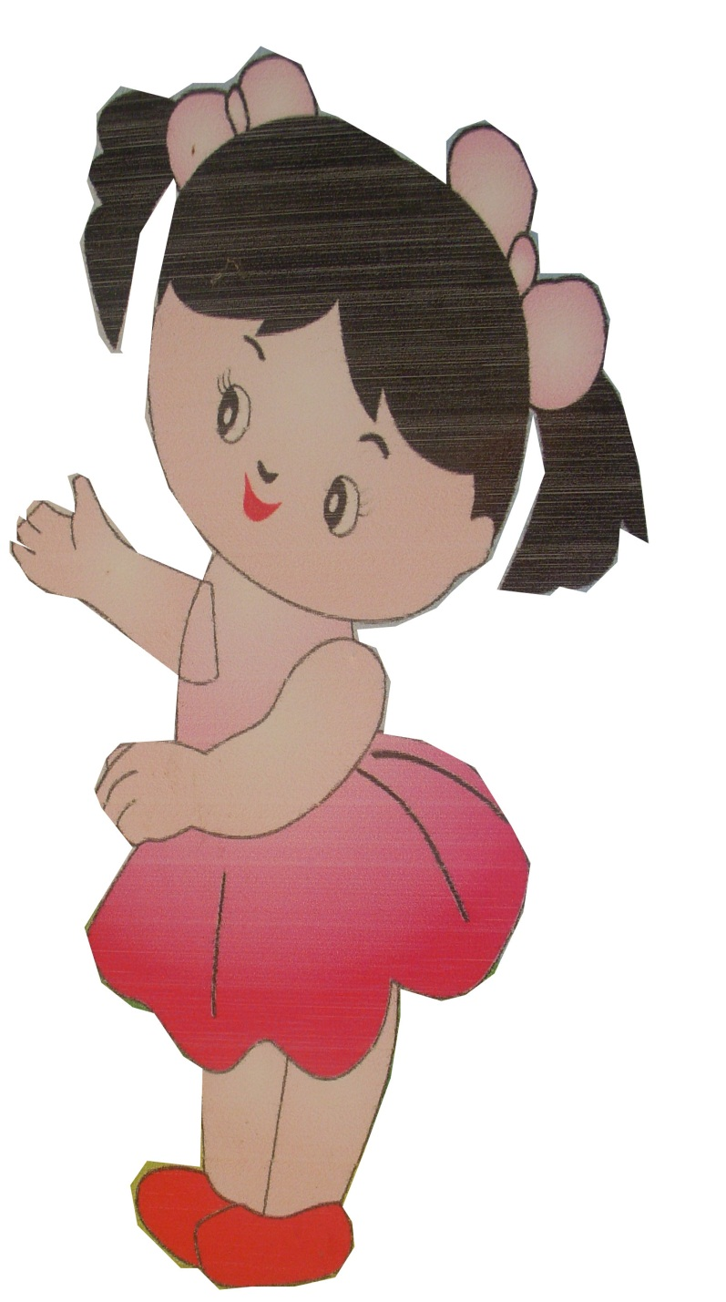
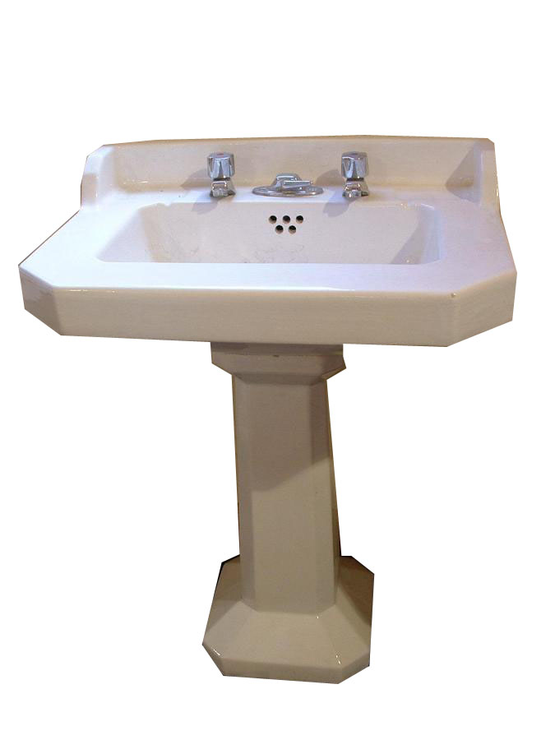

Slide 11
Đàm thọai trích dẫn

Slide 12
-Tên bài thơ và tác giả?
- Bài thơ nói về bộ phận gì trên cơ thể ?
Tác giả đã miêu tả đôi
mắt như thế nào ?

Slide 13
Đôi mắt xinh xinh
Đôi mắt tròn tròn

Slide 14
Giảng từ khó:
Xinh xinh
Tròn tròn

Slide 15
Đôi mắt đã giúp gì cho bé ?

Slide 16
Giúp em nhìn thấy
Mọi vật xung quanh

Slide 17
- Tình cảm của bạn nhỏ đối với đôi mắt của mình?
- Để cho đôi mắt luôn khỏe và sáng hơn bạn nhỏ đã làm gì ?

Slide 18
Đôi mắt của chúng mình rất là xinh và quan trọng nó giúp chúng mình nhìn thấy mọi vật xung quanh vì vậy chúng mình phải giữ gìn đôi mắt sạch sẽ.

Slide 19
Dạy trẻ đọc thơ

Slide 20
Các con vừa đọc bài thơ gì? Của tác giả nào?
- Để có đôi mắt sáng phải làm gì? Khi bị bụi bay vào mắt phải làm gì?
Khi bị bệnh đau mắt các con phải đi đâu nhỉ?
Sáng ngủ dậy các con phải rửa mặt bằng khăn sạch. Khi chơi đồ chơi xong phải rửa tay sạch để bụi không theo tay vào mắt.Khi bị bụi bay vào mắt các con không được dụi mắt mà phải nhờ người lớn giúp đỡ. Và khi bị đau mắt các con được bố mẹ đưa đi bác sỹ thì các con phải ngoan làm theo sự hướng dẫn của bác sỹ !

Slide 21
Tạm biệt các bé.

